Slide 1

Báo cáo tiến độ
Môn: Data Warehouse
GVHD: Nguyễn Đức Công Song
Nhóm: 15

Slide 2
Thành viên trong nhóm
MSSV | Họ và tên | Công việc | Link
17130181 | Phạm Văn Quang | Load from Source to local | https://github.com/ThanhHiep1998/Data-Warehouse-2020_chieu_nhom-15
17130058 | Trương Thị Mỹ Hảo | Load from Local to Staging | https://github.com/ThanhHiep1998/Data-Warehouse-2020_chieu_nhom-15
16130373 | Hồ Thanh Hiệp | Load from Staging to DW | https://github.com/ThanhHiep1998/Data-Warehouse-2020_chieu_nhom-15

Slide 3
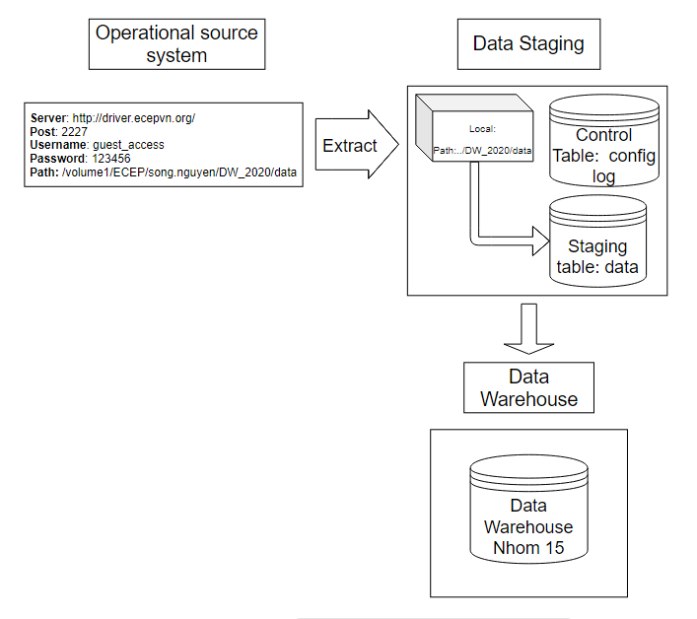
1. Sơ đồ kiến trúc Data Warehouse

Slide 4
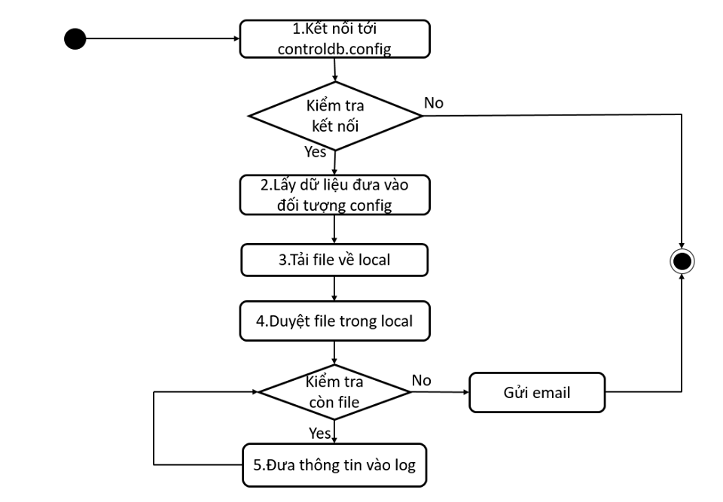
2. Work flow
2.1 Download file from Server Source

Slide 5
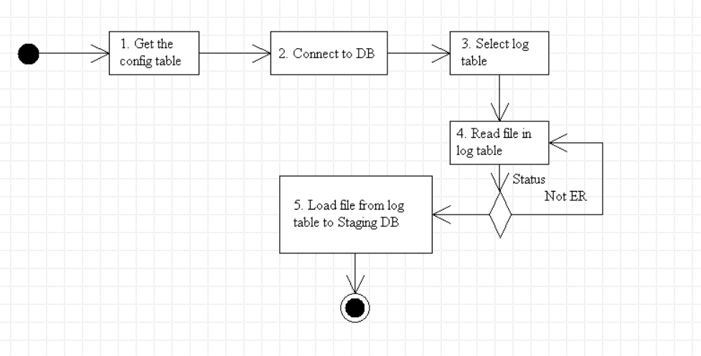
2.2 Load file to database staging

Slide 6
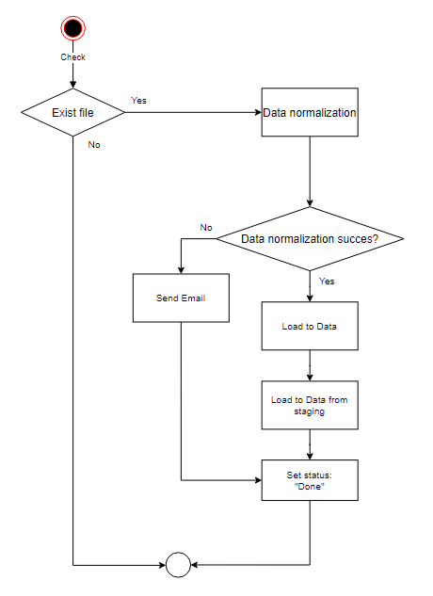
2.3 Load file to Data Warehouse

